Slide 1
Laboratório 3
Concepção Centrada no Utilizador
Grupo 10
Pedro Silva, 76066
Miguel Cruz, 76102
Inês Santos, 76334
Construir sondas culturais

Slide 2
Materiais das sondas para os idosos
Sondas para os idosos

Slide 3

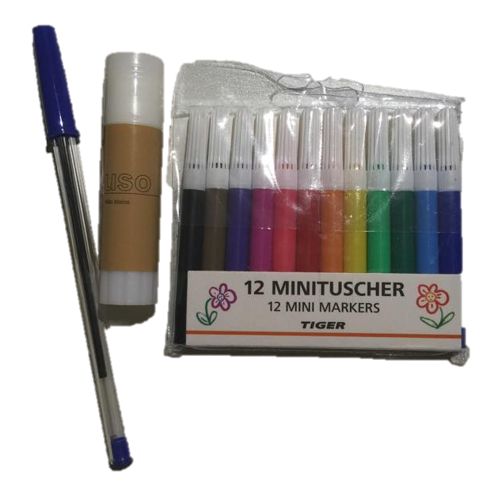
Sondas para os idosos 1/5
Saco da sonda cultural e material de apoio

Slide 4

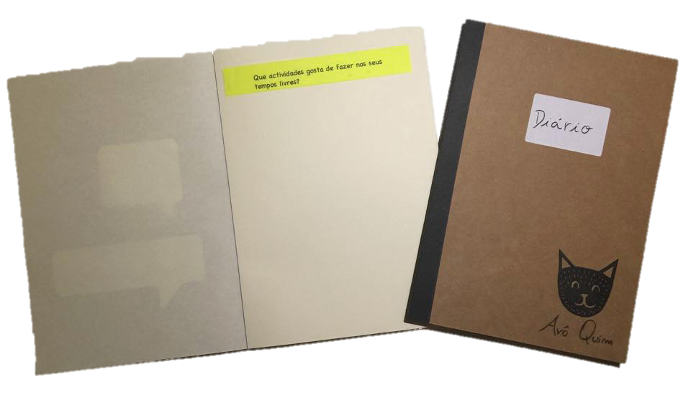

Sondas para os idosos 2/5
Diário

Slide 5
Sondas para os idosos 3/5
Caixas de cursos

Slide 6
Sondas para os idosos 4/5
Tarefas ”Vídeos”

Slide 7
Sondas para os idosos 4/5
Tarefas ”Tabela de experiência”

Slide 8
Sondas para os idosos 4/5
Tarefas ”Mapa”

Slide 9
Sondas para os idosos 4/5
Resumo das sonda cultural dos idosos

Slide 10
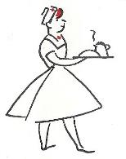
Materiais das sondas para a funcionária
Sonda para a funcionária de instituição de idosos

Slide 11
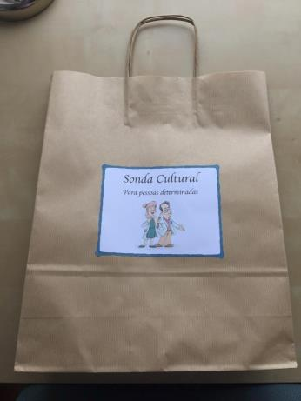
Sonda para a funcionária
Saco específico

Slide 12
Sonda para a funcionária 2/2
Tarefas

Slide 13
Distribuição pelo grupo de acompanhamento
Distribuição das Sondas

Slide 14

Distribuição das Sondas
Uma sonda por idoso.
Uma sonda para a funcionária de instituições de idosos (lares).
Uma sonda para a professora de informática, que dá aulas a idosos.

Slide 15
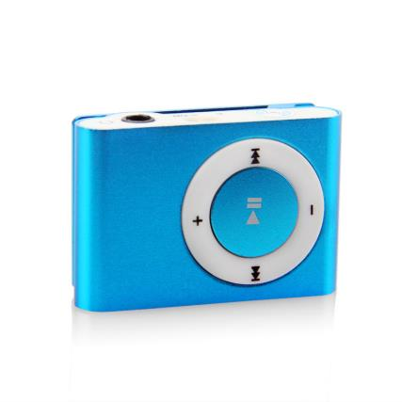
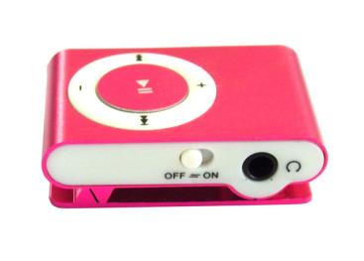
Sondas Culturais
Leitores MP3 - Oferta

